Slide 1

KHỞI ĐỘNG
Notes:
Vòng thi thứ nhất: KHỞI ĐỘNG xin được phép bắt đầu!

Slide 2




NHÓM 2
Notes:
Cuộc thi của chúng ta gồm có sự tham dự của 6 đội chơi đến từ 6 nhóm, nhóm 1,2…6. Các em sẽ trải qua 4 vòng thi: KHỞI ĐỘNG, VƯỢT CHƯỚNG NGẠI VẬT, TĂNG TỐC, VỀ ĐÍCH để cùng tìm hiểu nội dung bài học ngày hôm nay của chúng ta. Các em đã sẵn sang chưa? Chúng ta cùng bắt đầu nhé!

Slide 3
1
Câu hỏi: Diện tích của châu Đại Dương?
A. 8,5 triệu km2
B. 10 triệu km2
C. 14,1 triệu km2
D. 30 triệu km2
1
9
3
0
7
2
5
10
4
6
8
ĐÁP ÁN
A
ANS
Notes:
Các em vừa xem xong videoclip, và bây giờ chúng ta hãy sẵn sàng thảo luận thật nhanh và viết đáp án vào bảng nhóm nhỏ. Mỗi câu hỏi chúng ta chỉ có 10s để trả lời. Khi có hiệu lệnh, các nhóm cùng giơ bảng kết quả nhé. Các em đã nắm luật chơi chưa?
Cô sẽ bắt đầu với câu hỏi số 1…………xin chúc mừng các nhóm….đã có câu trả lời vô cùng chính xác

Slide 4
2
Câu hỏi: “Thiên đàng xanh” là cụm từ để mô tả khu vực nào của châu Đại Dương?
A. Đảo Pa-pua Niu Ghi-nê
B. Đảo Niu Di-len
C. Lục địa Ô-xtrây-li-a
D. Các đảo và quần đảo
1
9
3
0
7
2
5
10
4
6
8
ĐÁP ÁN
D
ANS
Notes:
Các em vừa xem xong videoclip, và bây giờ chúng ta hãy sẵn sàng thảo luận thật nhanh và viết đáp án vào bảng nhóm nhỏ. Mỗi câu hỏi chúng ta chỉ có 10s để trả lời. Khi có hiệu lệnh, các nhóm cùng giơ bảng kết quả nhé. Các em đã nắm luật chơi chưa?
Cô sẽ bắt đầu với câu hỏi số 1…………xin chúc mừng các nhóm….đã có câu trả lời vô cùng chính xác

Slide 5
3
Câu hỏi: Loài động vật tiêu biểu ở Châu Đại Dương?
A. Hải cẩu
B. Chim cánh cụt
C. Cang-gu-ru
D. Cá voi xanh
1
9
3
0
7
2
5
10
4
6
8
ĐÁP ÁN
C
ANS
Notes:
Các em vừa xem xong videoclip, và bây giờ chúng ta hãy sẵn sàng thảo luận thật nhanh và viết đáp án vào bảng nhóm nhỏ. Mỗi câu hỏi chúng ta chỉ có 10s để trả lời. Khi có hiệu lệnh, các nhóm cùng giơ bảng kết quả nhé. Các em đã nắm luật chơi chưa?
Cô sẽ bắt đầu với câu hỏi số 1…………xin chúc mừng các nhóm….đã có câu trả lời vô cùng chính xác

Slide 6
4
Câu hỏi: Tài nguyên quan trọng ở châu Đại Dương?
A. Đất
B. Rừng
C. Nước
D. Khí hậu
1
9
3
0
7
2
5
10
4
6
8
ĐÁP ÁN
B
ANS
Notes:
Các em vừa xem xong videoclip, và bây giờ chúng ta hãy sẵn sàng thảo luận thật nhanh và viết đáp án vào bảng nhóm nhỏ. Mỗi câu hỏi chúng ta chỉ có 10s để trả lời. Khi có hiệu lệnh, các nhóm cùng giơ bảng kết quả nhé. Các em đã nắm luật chơi chưa?
Cô sẽ bắt đầu với câu hỏi số 1…………xin chúc mừng các nhóm….đã có câu trả lời vô cùng chính xác

Slide 7

BÀI 20
ĐẶC ĐIỂM DÂN CƯ
XÃ HỘI Ô-XTRÂY-LI-A

Slide 8



Nội dung chính
1. Đặc điểm dân cư
2. Lịch sử và văn hóa độc đáo

Slide 9
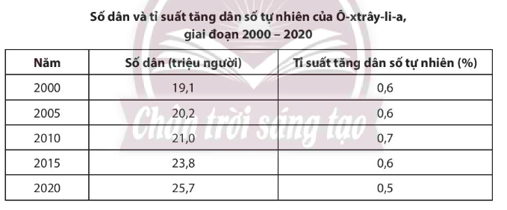
1. Đặc điểm dân cư
a. Quy mô, gia tăng và cơ cấu dân số
Dựa vào bảng số liệu và thông tin trong bài, em hãy: Nhận xét quy mô và sự gia tăng dân số Ô-xtrây-li-a, giai đoạn 2000-2020?
- Ô-xtrây-li-a Có quy mô dân số không lớn:
- Tỉ suất tăng dân số tự nhiên có biến động, nhưng duy trì ở mức thấp (0,5% năm 2020).

Slide 10
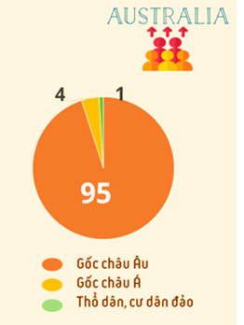

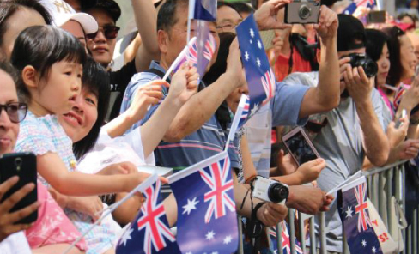
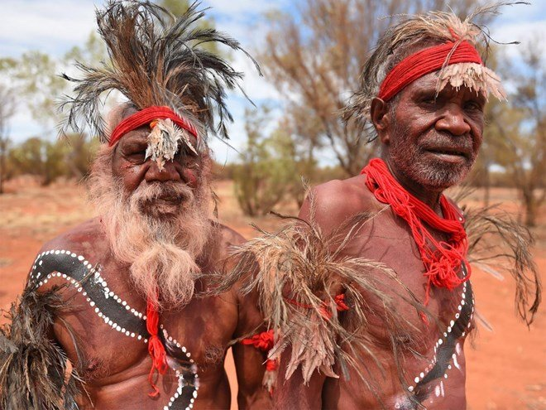
Yếu tố quyết định đến sự gia tăng dân số ở Ô-xtrây-li-a?
Ô-xtrây-li-a là đất nước của những người nhập cư.

Slide 11
Tỉ suất gia tăng dân số tự nhiên thấp có ảnh hưởng như thế nào đến cơ cấu dân số theo nhóm tuổi ở Ô-xtrây-li-a?
Cơ cấu dân số già
Dân số từ 65 tuổi trở lên chiếm tỉ lệ hơn 15%, có xu hướng tăng
Nhóm từ 0 đến 14 tuổi chiếm khoảng 19% và ngày càng giảm.
2020

Slide 12


1. Đặc điểm dân cư
b. Phân bố dân cư và đô thị
Dân số
Diện tích
MĐDS =
( Người/km² )
295 người/km²
3 người/km²
Diện tích: 331 212 km²
Dân số: 97 582 690 người (2020)
Diện tích: 8 537 000 km²
Dân số: 25 700 000 người (2020)

Slide 13
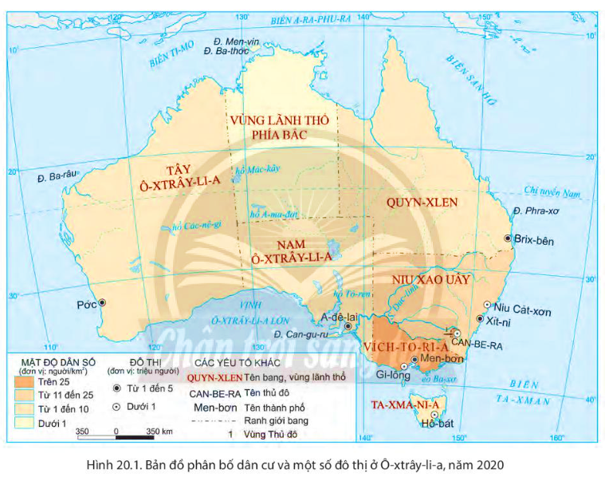
Nhận xét và giải thích về đặc điểm phân bố dân cư ở Ô-xtrây-li-a?
- Dân cư phân bố không đều
+ Tập trung đông ở vùng đông nam (60% dân số)
+ Thưa thớt ở vùng trung tâm
Kể tên một số đô thị ở Ô-xtrây-li-a. Cho biết các đô thị thường tập trung tại khu vực nào?
- Các đô thị thường tập trung chủ yếu tại khu vực ven biển phía đông nam.

Slide 14
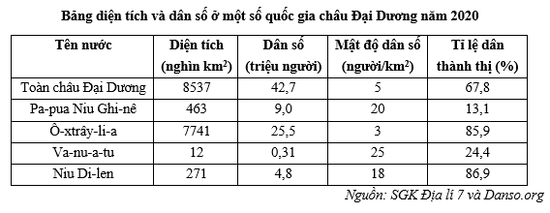
So sánh tỉ lệ dân thành thị của một số quốc gia ở châu Đại Dương? Nêu nhận xét về tỉ lệ dân thành thị của Ô-xtrây-li-a?

Slide 15
Chất lượng dân cư Ô-xtrây-li-a
Dân cư Ô-xtrây-li-a có trình độ học vấn cao. Tỉ lệ phổ cập giáo dục và tốt nghiệp trung học phổ thông đứng hàng đầu thế giới. Chỉ số HDI năm 2016 là 0,939 (xếp thứ 2 thế giới).
Ô-xtrây-li-a quốc gia tiên tiến về khoa học kĩ thuật ( chiến 2.5% công trình khoa học thế giới….). Trình độ công nghệ thông tin (IT) cao nhất khu vực và là thuộc tốp 10 thế giới về lao động kĩ thuật cao.

Slide 16

2. Lịch sử và văn hóa
độc đáo

Slide 17
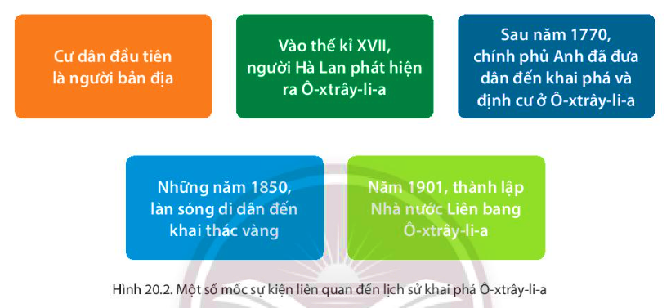
Dựa vào hình 20.2 và thông tin trong bài, em hãy trình bày một số sự kiện lịch sử nổi bật của Ô-xtrây-li-a?

Slide 18
2. Lịch sử và văn hóa độc đáo
* Vấn đề lịch sử
- Cư dân đầu tiên là người bản địa.
- Vào thế kỷ XVII, người Hà Lan phát hiện ra Ô-xtrây-li-a.
- Sau năm 1770, Chính phủ Anh đã đưa dân đến khai phá và định cư ở Ô-xtrây-li-a.
- Những năm 1850, làn sóng di dân đến khai thác vàng.
- Năm 1901, thành lập Nhà nước Liên bang Ô-xtrây-li-a.

Slide 19
Dựa vào hình 20.3 và thông tin trong bài, em hãy trình bày những biểu hiện cho thấy Ô-xtrây-li-a có nền văn hoá độc đáo?

Slide 20
2. Lịch sử và văn hóa độc đáo
*Văn hóa độc đáo
- Ô-xtrây-li-a có nền văn hoá độc đáo kết hợp văn hoá của người bản địa và văn hoá của người nhập cư.
- Về ngôn ngữ, ngoài tiếng Anh là ngôn ngữ chính thức, Ô-xtrây-li-a còn khoảng 300 ngôn ngữ được sử dụng trong giao tiếp.
- Ô-xtrây-li-a là quốc gia có hệ thống nhà hát, bảo tàng lưu giữ và trình diễn các tác phẩm nhiếp ảnh, điêu khắc, tranh vẽ và nghệ thuật đặc trưng có giá trị.

Slide 21


Slide 22
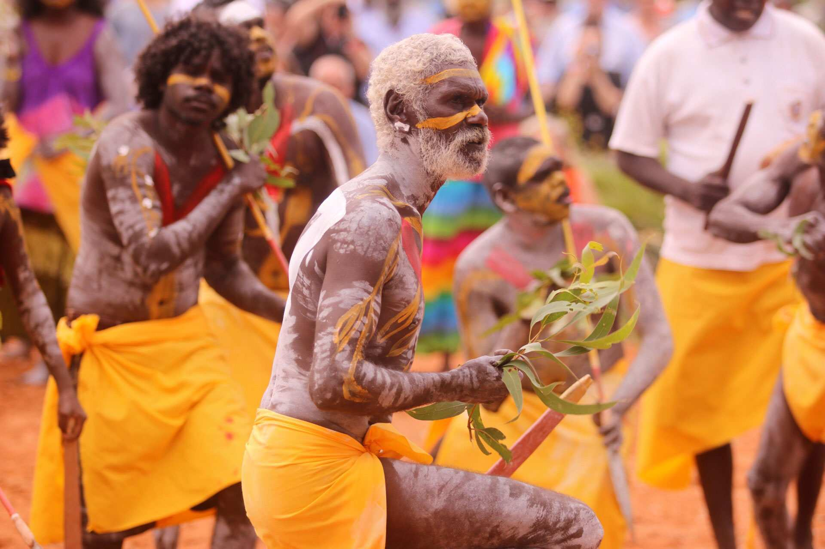
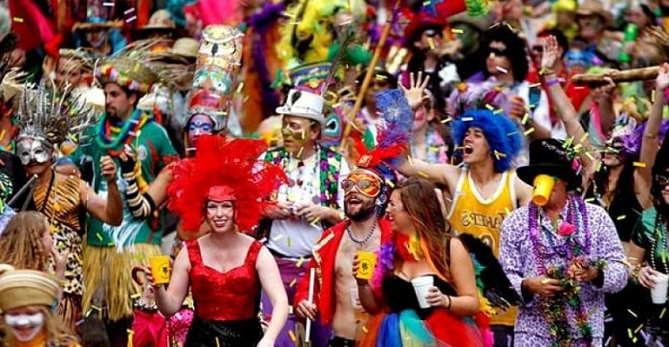
Văn hoá độc đáo từ người bản địa + văn hoá nhập cư = Văn hoá đa dạng
Lễ hội Garma
Lễ hội hài kịch Melbourne

Slide 23
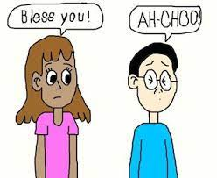



Không hỏi tuổi, tình trạng hôn nhân, thu nhập cá nhân, đặc biệt là trong những lần đầu gặp gỡ
Nói “Bless You” khi thấy một ai đó
hắt hơi
Nếu được mời đến nhà một ai đó ăn cơm, người khách thường mang theo thức uống đến.
Thân thiện, lịch thiệp, luôn vui vẻ chào hỏi, giúp đỡ những người xung quanh dù không quen biết

Slide 24


LUYỆN TẬP
Ai nhanh hơn?
START
1
2
3
4
5

Slide 25




Câu 1
Mật độ dân số Ô-xtray-li-a năm 2020?
A. 2 người/km2
B. 3 người/km2
C. 5 người/km2
1
2
3
4
5
START

Slide 26
Câu 2
Dân cư Ô-xtray-li-a tập trung đông ở khu vực nào?
A. Phía đông, nam và tây nam.
B. Phía tây và phía bắc.
C.Trung tâm lục địa.
2
1
3
4
5
START

Slide 27
Câu 3
Tỉ lệ dân thành thị Ô-xtray-li-a?
A. Thấp
B. Cao
C. Trung bình
3
1
2
4
5
START

Slide 28
Câu 4
Cư dân đầu tiên ở Ô-xtray-li-a?
A. Người châu Phi
B. Người châu Âu
C. Người bản địa
4
1
2
3
5
START

Slide 29
Câu 5
Ngôn ngữ chính thức ở Ô-xtray-li-a?
A. Tiếng anh
B. Tiếng Úc
C. Tiếng Latinh
5
1
2
3
4
START

Slide 30

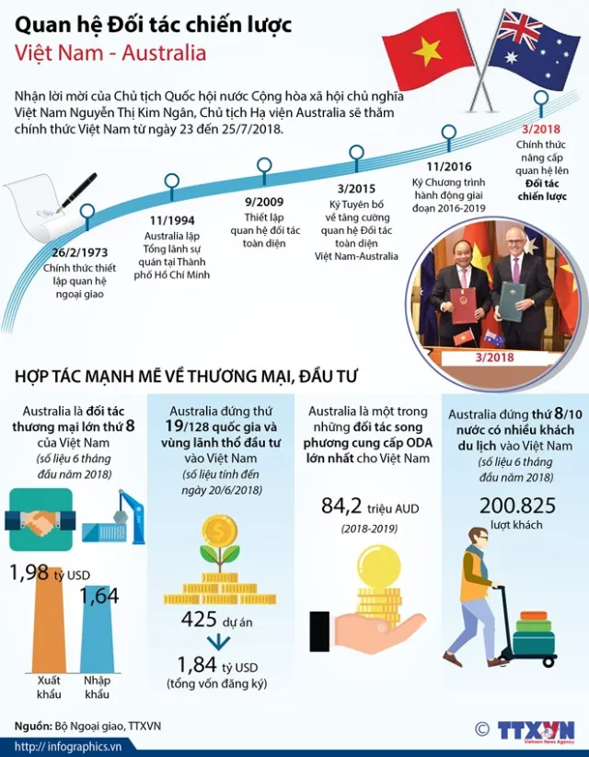

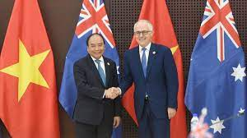
Em hãy tìm hiểu và nêu một số nét về mối quan hệ giữa hai nước Việt Nam và Ô-xtrây-li-a.

Slide 31



HƯỚNG DẪN VỀ NHÀ
1. Làm bài tập và trả lời các câu hỏi cuối bài
2. Tìm hiểu bài mới.

Slide 32



